Slide 1
Exposición
Cabrera Domínguez Flavio Cesar
Zorrilla Cuevas Angel Jesus
Cabrera Domínguez Flavio Cesar
Zorrilla Cuevas Angel Jesus

Slide 2
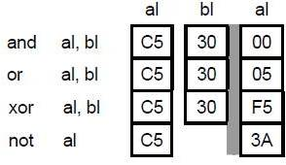
Interrupciones Lógicas
Ensamblador cuenta con un grupo de cuatro instrucciones lógicas a nivel de bit, las cuales con excepción de la primera requieren de dos operandos, estas son las siguientes:

Slide 3
NOT. La instrucción NOT o negación requiere un solo operando y su función es cambiar el estado de los bits del mismo, es decir, cambiar los ceros por unos y los unos por ceros.
AND: Esta instrucción también conocida como producto lógico requiere de dos operandos y su valor será igual a uno cuando los bits que se comparen ambos sean uno.

Slide 4
OR. La instrucción OR también conocida como suma lógica requiere de dos operandos y su valor será uno si alguno de los bits que compara es uno.
XOR. La instrucción XOR o suma lógica exclusiva requiere dos operandos, los cuales se comparan y el resultado obtenido es uno cuando uno de los bits es uno y el otro cero.

Slide 5
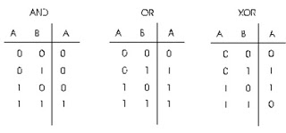

Slide 6
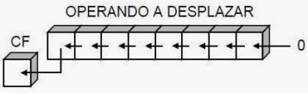
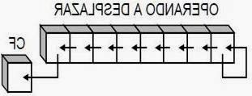
Desplazamiento y Rotación
Las instrucciones de desplazamiento son cuatro: shl, shr, sar y sal; y su objetivo es desplazar los bits de un operando un determinado número de posiciones a la izquierda o a la derecha. La estructura de los operandos manejados por estas instrucciones y su significado es idéntico para las cuatro instrucciones.

Slide 7
SHL (Shift Left = desplazamiento a la izquierda). Se desplazan a la izquierda los bits del operando destino tantas posiciones como indique el operando fuente. El desplazamiento de una posición se realiza de la siguiente forma: el bit de mayor peso del operando se desplaza al bit CF del registro de estado, el resto de los bits se desplazan una posición hacia la izquierda, y la posición de menor peso se rellena con un 0.
SAL (Shift Arithmetic Left = desplazamiento aritmético a la izquierda). El objetivo de un desplazamiento aritmético a la izquierda es multiplicar un operando, interpretado con signo, por una potencia de 2. Para llevar a cabo este tipo de desplazamiento, hay que desplazar los bits del operando hacia la izquierda introduciendo ceros por su derecha.

Slide 8
SHR (Shift Right = desplazamiento a la derecha). La instrucción shr funciona de la misma forma que shl, pero desplazando los bits a la derecha en lugar de a la izquierda.
SAR (Shift Arithmetic Right = desplazamiento aritmético a la derecha). Esta instrucción desplaza los bits del operando destino a la derecha tantos bits como indique el operando fuente. Esta forma de funcionamiento es similar a la de la instrucción shr; sin embargo, ambas instrucciones se diferencian en que sar, en vez introducir ceros por la izquierda del operando, replica el bit de mayor peso (bit de signo) en cada desplazamiento.

Slide 9
2.14 Obtención de una cadena con la representación Hexadecimal
Conversión entre numeración binaria y hexadecimal:
* Se divide en grupo de 4 bits, empezando de derecha a izquierda.
-En caso de que el último grupo sea menor de 4 bits se rellenan los faltantes con ceros.

Slide 10
2.14 Obtención de una cadena con la representación Hexadecimal
Ejemplo:
Número binario: 101011
Dividido en 4 bits: 10 ; 1011
Rellenando con ceros: 0010 ; 1011
Tomando cada grupo como número independiente.
Valor decimal de 0010: 2
Valor decimal de 1011: 11

Slide 11
2.14 Obtención de una cadena con la representación Hexadecimal
-Se sustituyen los valores mayores a 9 por su respectiva representación hexadecimal.
Convirtiendo 211 en Hexadecimal: 2BH
*Nota: La H representa la base hexadecimal.

Slide 12
2.15 Captura y almacenamiento de datos numéricos
*Nos permite la opción de meter o introducir algún número en un programa deseado.
*Para la introducción de datos, es necesario la iteración a través de un dispositivo (teclado, ratón, monitor, etc).

Slide 13
2.15 Captura y almacenamiento de datos numéricos
*Casi todas las instrucciones de carga y almacenamiento operan solo sobre datos alineados.
*Las instrucciones para alinear datos o alineados son: lwl, lwr, swl y swr.

Slide 14
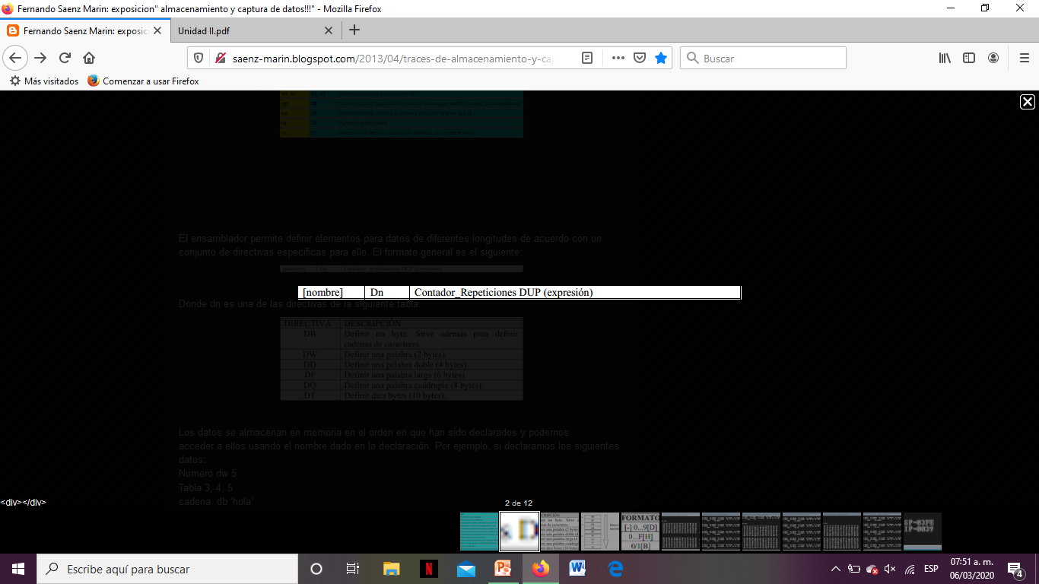
2.15 Captura y almacenamiento de datos numéricos
*Ensamblador permite definir elementos para datos de diferentes longitudes de acuerdo con un conjunto de directivas específicas.

Slide 15
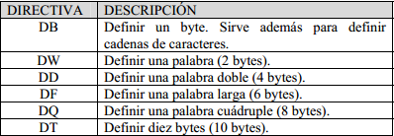
2.15 Captura y almacenamiento de datos numéricos
*Donde dn es una de las directivas siguientes:

Slide 16
2.15 Captura y almacenamiento de datos numéricos
*Las constantes numéricas se usan para definir valores aritméticos y direcciones de memoria.
*Las constantes numéricas no llevan comillas y van seguidas de un indicador de la base utilizada.

Slide 17

2.15 Captura y almacenamiento de datos numéricos
Constantes numéricas:
*Si el primer dígito de una constante hexadecimal que se trata de una constante numérica es una letra (A…F), debe poner un cero, para que el ensamblador pueda distinguir que se trata de una constante numérica y no una cadena.

Slide 18
Referencias
*http://itpn.mx/recursosisc/6semestre/lenguajesdeinterfaz/Unidad%20II.pdf
*http://saenz-marin.blogspot.com/2013/04/traces-de-almacenamiento-y-captura-de.html

Slide 19
Operaciones básicas sobre archivos de disco
Básicamente es la interacción con al información ya sea con el sistema u alguna cadena en especifico, así como ubicaciones de archivos, etc.
Servicios de la interrupción 16h para manejo del teclado.
Función 00h. Lee un carácter. Esta función maneja las teclas del teclado de 83 teclas, pero no acepta entrada de las teclas adicionales en el teclado ampliado de 101 teclas.
Función 01h. Determina si un carácter esta presente.
Función 02h. Regresa el estado actual de las teclas shift.
Función 10h. Lectura de un carácter del teclado.
Función 11h. Determina si esta presente un carácter.

Slide 20
Instrucciones de manipulación de cadenas
MOVS. Mueve un byte, palabra o palabra doble desde una localidad en memoria direccionada por SI a otra localidad direccionada por DI.
LODS. Carga desde una localidad de memoria direccionada por SI un byte en AL, una palabra en AX o una palabra doble en EAX.
STOS. Almacena el contenido de los registros AL, AX, o EAX en la memoria direccionada por SI.
CMPS. Compara localidades de memoria de un byte, palabra o palabra doble direccionadas por SI, DI.
SCAS. Compara el contenido de AL, AX o EAX con el contenido de una localidad de memoria direccionada por SI.

Slide 21
Operaciones básicas sobre archivos
Hay dos maneras para operar los archivos en lenguaje ensamblador.
FCB: FILE CONTROL BLOCK. Bloque se control de archivo
Ventajas:
Permite tener número ilimitados de archivos abiertos.
Se usan para crear volumen en los dispositivos de almacenamiento.
METODOLOGIA HANDLES o Canales de comunicación.
Ventajas:
Simplicidad para manejar errores. Funciones de Handle pueden permanecer en las versiones actuales del S.O
Toman ventaja de la estructura de directorio del SO
Permiten al programador centrarse en la programación pura sin ocuparse de tantos detalles.

Slide 22
Manejo de archivos con FCB
utiliza el servicio 0FH de la instrucción 21h para abrir un archivo.
Ejemplo:
mov ah, 0FH → Servicio para abrir un archivo.
mov dx, OFFSET Archivo → Se carga la dirección del archivo a dx, ‘Archivo’ es una variable que contiene la dirección del archivo al que se desea acceder.
Int 21h → Se llama la interrupción 21h, la cual ejecutará el servicio 0FH.

Slide 23
Handles o Canales de comunicación
3CH:
Crea un nuevo archivo.
40H:
Escribe sobre un archivo existente.
3EH:
Cierra un archivo que se encuentre abierto.
41H
Elimina un archivo.

Slide 24
Referencias
https://www.buenastareas.com/ensayos/2-16-Operaciones-Basicas-Sobre-Archivos/76051876.html
http://itpn.mx/recursosisc/6semestre/lenguajesdeinterfaz/Unidad%20II.pdf
http://miensamblador.blogspot.com/2013/07/manejo-de-archivos.html
https://www.academia.edu/6462777/Conceptos_B%C3%A1sicos_de_Lenguaje_Ensamblador_8086
https://jrking95.wixsite.com/isc6semestre/single-post/2016/04/20/MACRO-LENGUAJE-ENSAMBLADOR-ASM-Y-PROCEDIMIENTOS-EN-ENSAMBLADOR
https://ittlenguajesdeinterfaz.wordpress.com/2-17-operaciones-basicas-sobre-archivos/
http://lenguajesdeinterfazitsncg.blogspot.com/2015/05/operaciones-basicas-sobre-archivos-de.html
https://vdocuments.mx/unidad-2-lenguaje-de-interfaz.html

